Slide 1
Mijn beroep
15 oktober

Slide 2
Wat doen we vandaag?
Even opfrissen
Kiezen voor PW
Afmaken folder
De ideale PW’er

Slide 3
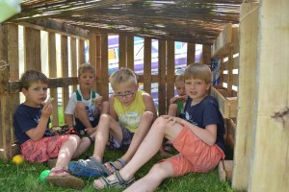
Opfrisser:
Stel je wilt hier werken…..
https://www.kinderopvangstadskanaal.nl/buitenschoolseopvang/#debokjes
Lijkt het je wat? Waarom wel/niet (leeftijd kinderen, omgeving, taken, ….)
Kan je daar werken met je opleiding?
Stel: je wilt hier stage lopen, hoe pak je dat aan? (stagemarkt.nl)

Slide 4
2. Maak je folder af:
Hoeveel tijd heb je nog nodig?

Slide 5
3. Kiezen voor PW
Presenteer jezelf als ideale PW’er:
Gebruik je boek: blz 24 tm 26:
Wat moet je kunnen
Beschrijf in je eigen woorden de 5 elementen van een goede beroepshouding

Slide 6
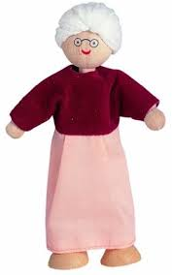
Ik ben Laura, ik werk op de BSO
Representatief: mijn kleren moeten
Comfortabel zijn, schoon en ik loop niet op hoge hakken. Ik gedraag me positief over alle kinderen en mijn collega’s richting ouders.

